Slide 1
Основные химические реакции сталеплавильного производства
Условные обозначения
  […] – обозначает, что элемент растворен в металлической фазе;
    [O], [Si], [Mn], [S], [P] – кислород, кремний, марганец, сера и фосфор, растворенные в железе;
  (…) – обозначает, что соединение растворено в шлаковой фазе;
    (СaO), (SiO₂), (FeO) – оксиды кальция, кремния, железа, растворенные в шлаке
  {…} – обозначает содержание вещества в газовой фазе;
    {O₂} – кислород в газовой фазе.

Slide 2
Углерод
Углерод, содержащийся в исходной металлошихте, в основном в чугуне, оказывает решающее положительное влияние на ход и результаты окислительного рафинирования металла в любом аг­регате. Это связано прежде всего с тем, что в течение всего этого периода углерод окисляется.
Во-первых, при окислении углерода выделяются газы СО и СО₂. Это газовыделение обеспечивает интенсивное перемешивание ванны (металла и шлака), без которого сталеплавильные процес­сы в существующих вариантах нереализуемы. Кроме того, пузыри СО, проходя через жидкий металл, способствуют удалению из него газов и неметаллических включений.
Во-вторых, процесс окисления углерода газообразным кисло­родом протекает с выделением теплоты, которая используется для нагрева ванны.
В-третьих, реакция окисления углерода [C]+(FeO)={CO}+[Fe] защищает железо от чрезмерного окисления во время его окисли­тельного рафинирования, т.е. способствует уменьшению неизбеж­ных потерь железа из-за его окисления.
В-четвертых, содержание углерода в металле и непрерывное его окисление являются основными факторами, определяющими содержание кислорода в металле, от которого зависит содержание оксидных неметаллических включений в готовой стали, т.е. ее качество.

Slide 3
Основные химические реакции сталеплавильного производства
Углерод
Возможные реакции окисления углерода, растворенного в металле:
  [С] + ½{О₂} = {СО}; [С] + {О₂} = {СО₂}
  [С] + (FeO) = {СО}; [С] + 2(FeO) = {СО₂};
  [С] + [О] = {СО}; [С] + 2[О] = {СО₂}.
Доля окисления углерода до {СО} составляет 85-90%, до {СО₂} окисляется всего 10-15%. Это обусловлено протеканием реакций
  {CO₂}+[C]=2{CO};
  {CO₂}+[Fe]={CO}+(FeO)

Slide 4
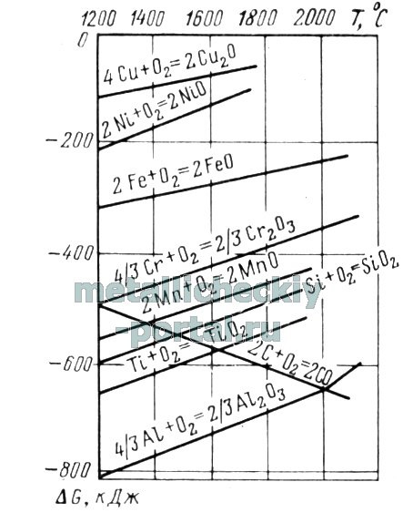
Изменение энергии Гиббса для химических реакций образования некоторых оксидов
Чем больше убыль изобарного потенциала (максимальная работа) системы при протекании реакции, т.е. чем больше A_{max}= - ΔG, тем прочнее полученное соединение и больше химическое сродство реагирующих веществ.

Slide 5
Кремний
Кремний при производстве стали используется в качестве раскислителя и легирующего элемента. Сталь, легированная кремнием, об­ладает более высокими значениями предела текучести, упругости, ударного сопротивления, хорошей прокаливаемостью, жароупорностью, способностью в за­каленном состоянии сохранять твердость при относительно высо­ких температурах и др.
Кремний, содержащийся в металлической шихте, во время плавки окисляется полностью, до следов.
Положительное влияние кремния выражается в улучшении теплового баланса плавки, поскольку среди обычных примесей металлической шихты кремний окисляется с выделени­ем наибольшего количества теплоты.
Отрицательное влияние кремния выражается в разрушающем действии на основную футеровку. Кроме того, при очень высоком содержании кремния образуется большое количество шлака, которое не всегда является желательным, поэтому обычно устанав­ливаются пределы содержания кремния в чугуне.
Кремний является обязательной примесью чугуна и в том или ином количестве содержится в ломе. Обычно содержание кремния в металлической шихте довольно высокое (0,5-1,0%).

Slide 6
Основные химические реакции сталеплавильного производства
Кремний
Возможные реакции окисления кремния, растворенного в металле:
[Si] + {О₂} = (SiО₂);
[Si] + 2(FeO) = (SiО₂);
[Si] + 2[О] = (SiО₂).

Slide 7
Марганец
Марганец в сталеплавильных процессах может образовывать различные химические соединения: наиболее важными из которых являются MnO, MnS и Мn₃С. Мар­ганец в готовой стали в большинстве случаев является полезной примесью, служащей для раскисления и легирования.
Основное положительное влияние марганца на свойства стали состоит в уменьшении вредного влияния серы за счет связывания ее в сульфид MnS, который при кристаллизации металла выделяется в виде твердых, случайно расположенных включений, приносящих во много раз меньше вреда, чем FeS. Для выделения серы в виде менее вред­ных твердых включений необходимо иметь в стали следующее отношение содержания марганца и серы: [Mn]/[S]≥20-22.
Марганец как легирующий элемент.
Марганец резко уменьшает критическую скорость закалки, поэтому марганцовистая сталь прокаливается значительно глубже, чем простая углеродистая. Растворяясь в феррите, марганец по­вышает прочность стали, но несколько снижает пла­стичность стали (относительное удлинение и ударную вязкость). Марганец также повышает износостойкость и упругость стали.

Slide 8
Основные химические реакции сталеплавильного производства
Марганец
Возможные реакции окисления марганца, растворенного в металле:
[Mn] + ½{О₂} = (MnО);
[Mn] + (FeO) = (MnО);
[Mn] + [О] = (MnО).

Slide 9
Основные химические реакции сталеплавильного производства
Фосфор
  В рудах фосфор всегда сопутствует железу, часто в больших количествах. В процессе восстановительной плавки рудного мате­риала весь фосфор шихты пере­ходит в чугун.
  Повышенное содержание фосфора снижает пластичность металла (особенно ударную вязкость), также ухудшает прочность (предел прочности), пластичность и свариваемость нагретого металла.
  В подавляющем большинстве случаев фосфор является вред­ной примесью стали, его содержание в металле особо ответ­ственного назначения должно составлять не более 0,005-0,010%.

Slide 10
Основные химические реакции сталеплавильного производства
Фосфор
Возможные реакции окисления фосфора, растворенного в металле:
2[Р] + 5/2{О₂} = (Р₂О₅);
2[Р] + 5(FeO) = (Р₂О₅);
2[Р] + 5[О] = (Р₂О₅);
4(CaO)+ (P₂O₅)=(4CaO·P₂O₅)
[4Ca(PO₃)₂]
2[Р] + 5[О] + 4(CaO)=(4CaO·P₂O₅)

Slide 11
Окислению фосфора и удалению его из металла в шлак способствуют:
  Высокая основность шлака
  увеличение a_{(CaO)}, т.е. концентрации свободного (не связанного с кислотными оксидами) оксида кальция, что достигается присадками извести и компонентов, обеспечивающих ее растворение в шлаке повышенной основности (В>2,5);
Высокий окислительный потенциал системы:
  увеличение a_{(FeO)}, а_{[O]}, что достигается присадкой окислителей (руды, окалины) или продувкой ванны кислородом при значительном расстоянии фурмы от уровня металла;
  Уменьшение а_{(4CaO·P2O5)} (или а_{(P2O5)} ), что достигается скачиванием шлака и наведением увеличенного количества нового шлака присадками окислителей, извести, и боксита;
  Сравнительно низкая температура ванны (в пределах 1400...1600°C, рост температуры вызывает увеличение значения константы равновесия реакции окисления фосфора в 370 раз)

Slide 12
Основные химические реакции сталеплавильного производства
Сера
  вредная примесь, способствующая красноломкости, ухудшению свариваемости, снижению пластичности (относительного удлинения δ, % и сжатия поперечного сечения при разрыве ψ, % и ударной вязкости а_{к} Дж/м²).
  Повышенное содержание серы (0,08-0,20 масс. долей, %) допускается лишь в автоматных сталях для улучшения обрабатываемости режущим инструментом; соответственно в рядовых и качественных сталях допускается не более 0,05-0,06 и 0,02- 0,03 масс. долей, % серы.
(FeS) + (СаО) = (CaS) + (FeO)

Slide 13
Удалению серы из металла в шлак способствуют:
  Высокая основность шлака
  увеличение a_{(CaO)}, т.е. концентрации свободного (не связанного с кислотными оксидами) оксида кальция, что достигается присадками извести и компонентов, обеспечивающих ее растворение в шлаке повышенной основности (В>2,5);
Низкий окислительный потенциал системы:
  снижение a_{(FeO)}, а_{[O]}, что достигается присадкой раскислителей в металл и(или) в шлак;
Сравнительно низкая температура ванны

Slide 14
Сталеплавильные шлаки
Шлак, представляющий собой сплав оксидов, сульфидов, нитридов, фосфидов, карбидов и др. соединений и является неизбежным побочным продук­том любого современного способа производства стали в открытых агрегатах.
Образование шлака обусловлено:
  во-первых, с обязательным окислением элементов металлической фазы во время плавки и образованием при этом различных нелетучих (шлакообразующих) оксидов, имеющих меньшую плотность, чем металл, и собирающихся на поверхности металла;
  во-вторых, с неизбежным разрушением футеровки в условиях высоких температур под действием оксидов, образующихся в результате окисления компонентов металлической фазы.
  в-третьих, попаданием в ванну оксидов извне с неметаллическими шихтовыми материалами (флюсов и твердых окислителей), загрязнениями (мусора) лома и миксерного или доменного шлака.

Slide 15
Источники образования шлака
Продукты окисления примесей чугуна и лома — кремния, марганца, фосфора, серы, хрома и других элементов (SiO₂, MnO, Р₂О₅, FeS, MnS, Сr₂О₃ и др.).
Продукты разрушения футеровки агрегата — при разъедании основной футеровки (доломита, магнезита) в шлак переходят СаО, MgO, при разъедании кислой (динас) — SiO₂.
Добавочные материалы (шлакообразующие) и окислители (известняк, известь, боксит, плавиковый шпат, железная и марганцевая руды и т.п.) — СаО, Аl₂О₃, SiO₂, FeO, Fe₂О₃, MnO, CaF₂ и т. п.
Загрязнения, внесенные шихтой (песок, глина, миксерный шлак и т.п.), —SiO₂, Аl₂О₃, MnS и т.п.
Ржавчина, покрывающая заваливаемый в сталеплавильные агрегаты лом, — оксиды железа.

Slide 16
Роль шлаков
Положительное значение шлаков состоит в
  способности погло­щать фосфор (дефосфорация) и серу (десульфурация) из металла. Такими свойствами обладают только основные шлаки, в которых преобладает содержание основных оксидов, прежде всего СаО.
  защите металла от поступающих из атмосферы печи вредных примесей, главным образом газов, что характерно для подовых процессов, т. е. в процессах, осуществляемых в мартеновских, двухванных и электродуговых печах
Отрицательное значение шлаков выражается в следующем:
  1) разрушающем действии на футеровку агрегата;
  2) увеличении потери (угара) полезных примесей в процессе окислительного рафинирования, а также раскисления и легирования;
  3) увеличении потери железа в виде оксидов и корольков, содержащихся в шлаке.
  Установление оптимального шлакового режима плавки должно означать обеспечение возможно большего проявления положительной их роли и меньшего - отри­цательной.

Slide 17
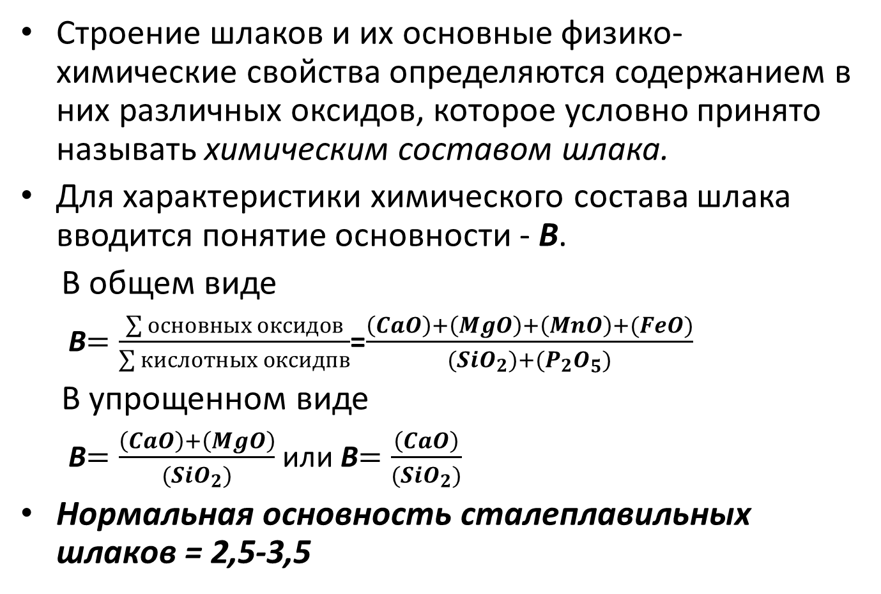
Состав шлаков
Строение шлаков и их основные физико-химические свойства определяются содержанием в них различных оксидов, которое услов­но принято называть химическим составом шлака.
Для характеристики химического состава шлака вводится понятие основности - В.
В общем виде
  B$=\frac{\sum{основных оксидов}}{\sum{кислотных оксидпв}}$=$\frac{\left(CaO\right)+\left(MgO\right)+\left(MnO\right)+(FeO)}{{(SiO}_{2})+{(P}_{2}O_{5})}$
В упрощенном виде
  B$=\frac{\left(CaO\right)+\left(MgO\right)}{{(SiO}_{2})}$ или B$=\frac{\left(CaO\right)}{{(SiO}_{2})}$
  Нормальная основность сталеплавильных шлаков = 2,5-3,5

Slide 18
Окисленность шлака- это способность его оказывать окислительное воздействие на металлическую фазу, передавая кислород в эту фазу.
В общем случае окислительная способ­ность шлака находится в сложной зависимости от содержания в нем оксидов железа (FeO), его основности (В), концентрации уг­лерода в металле ([С]) и температуры ванны. Окислительная способность шлака возрастает по мере повышения содержания оксидов железа в нем, концентрации углерода в металле и температуры и снижения основности шлака до 1,7-1,8.
В качестве меры окисленности шлака в производственных условиях обычно принимают или содержание (в %) в шлаке FeO, или содержащуюся в нем сумму FeO + Fе₂О₃, или содержание в шлаке железа.

